Slide 1
Тыва Республиканың Каа-Хем кожууннуң Сарыг-Сеп суурунуң муниципалдыг бюджеттен хандырылгалыг школа назыны четпээн чаштарга каттыштырган хевириниң 5 дугаар «Дамырак» аттыг уруглар сады
«Курт-кымыскаяк»
Интернет четки-биле өөредилге
Школага белеткел бөлүү
Май 13-тен май 19-ге чедир
Кичээл 30 минут
Кижизидикчи башкы: Дапыян З.В.
Сарыг-Сеп, 2024

Slide 2
Хүндүлүг ада-иелер! Урууңар-биле өөренип олургаш, чурукка тырттырып аарын диледивис. Чурууңарны бөлүүңерниң вайберинче азы болза кижизидикчи башкыңарның хуу арыннынче чортуп бээриңерни дилээр дир бис.

Slide 3
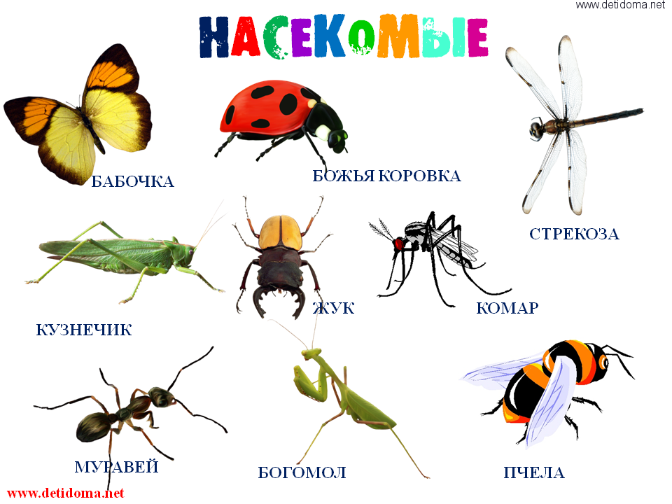
Курт-кымыскаяктарны адаңар
Бабочка – ховаган
Божья коровка-доос-кара
Стрекоза – инелик
Кузнечик-шартылаа
Жук – доос-кара
Комар-ымыраа
Муравей-кымыскаяк
Богомол – инеликтиң бир херири
Пчела-ары

Slide 4
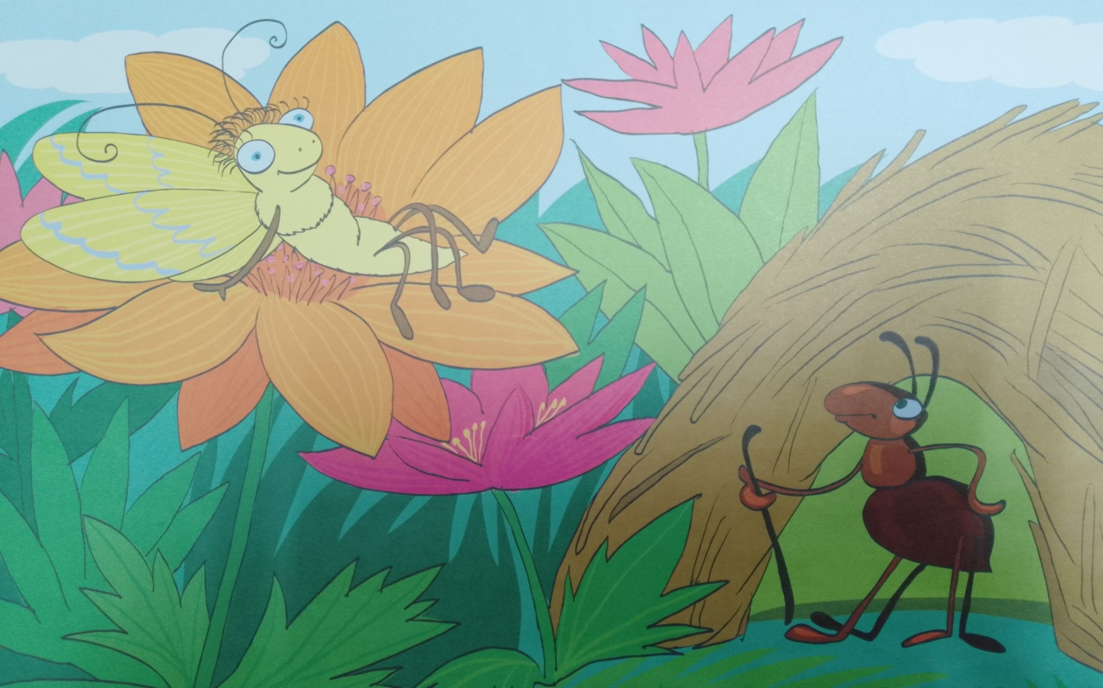
«Кымыскаяк биле узут ховаган» деп тоолду номчуп бериңер:

Slide 5
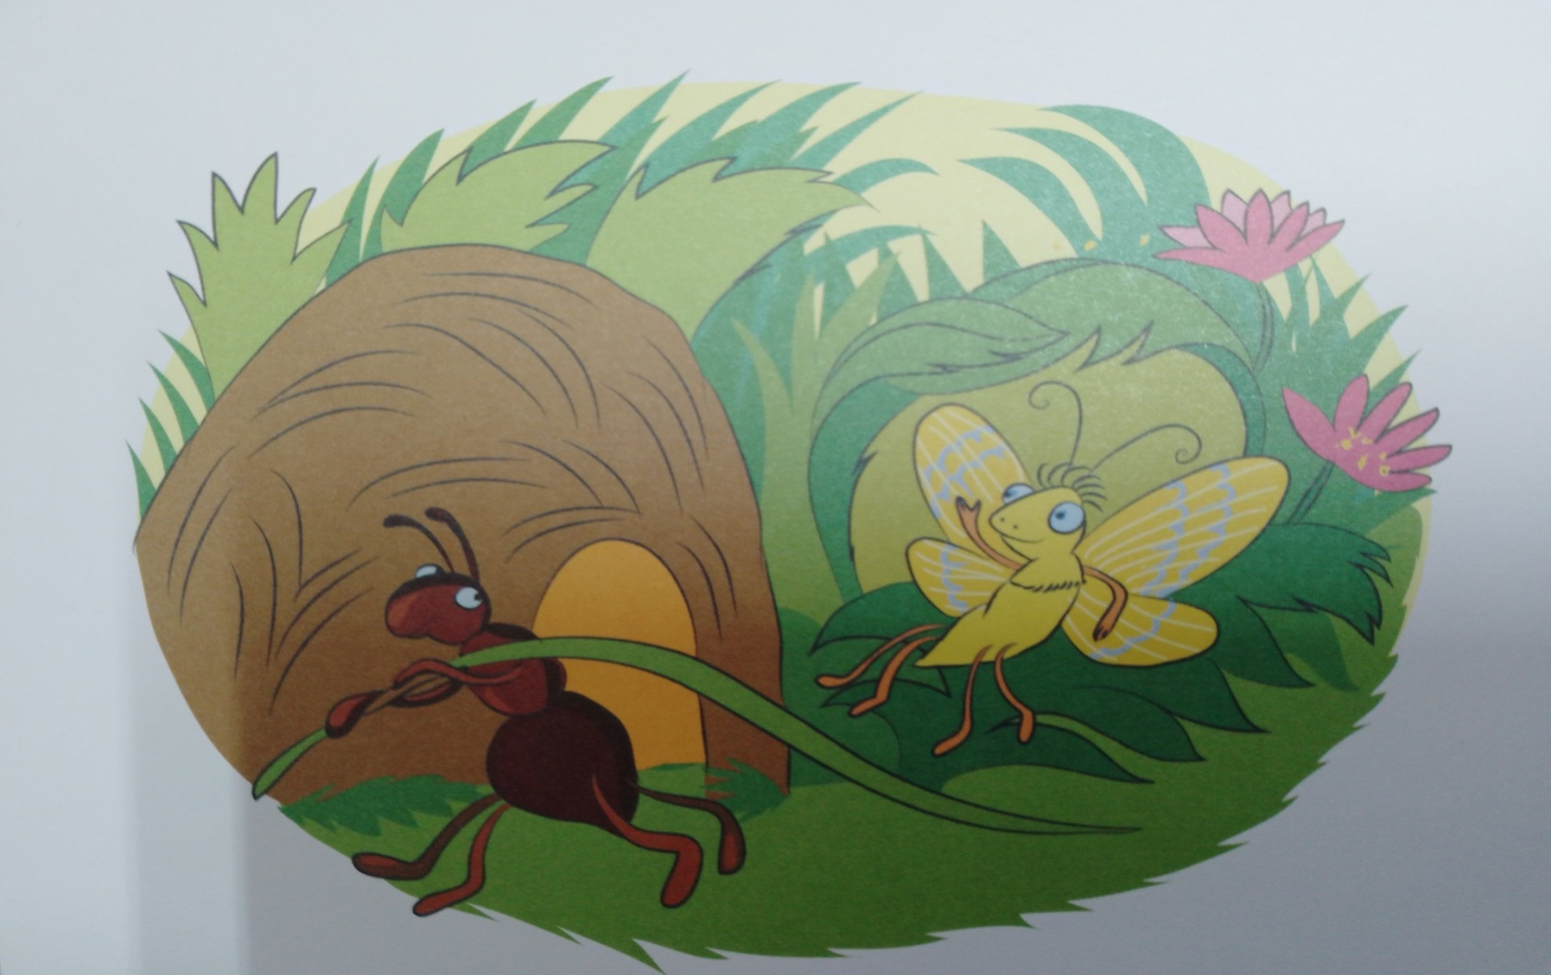
Шаг шаанда кымыскаяк биле үзүт-ховаган кады кожа чурттап чорааннар.

Slide 6
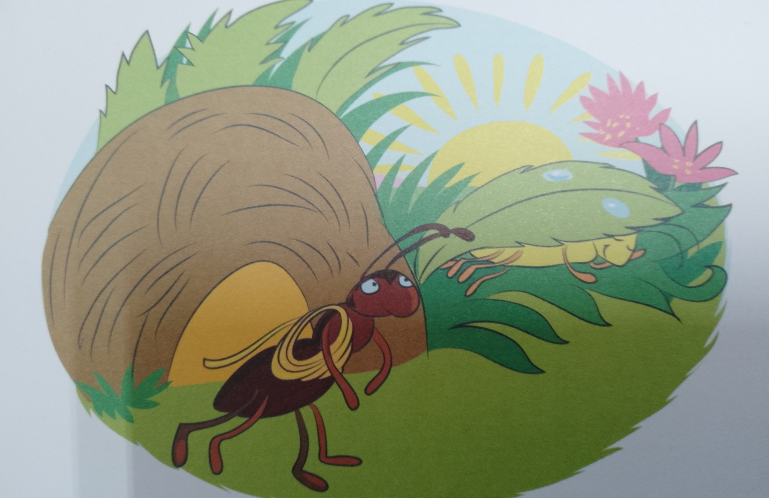
Кымыскаяк күжүр даң адар, хүн үнер-ле, чүгле ажылдап билир.

Slide 7

А үзүт-ховаган хүннү бадыр өрү-куду салдырткайндыр ужуп, чемнеп хүнзээр.

Slide 8
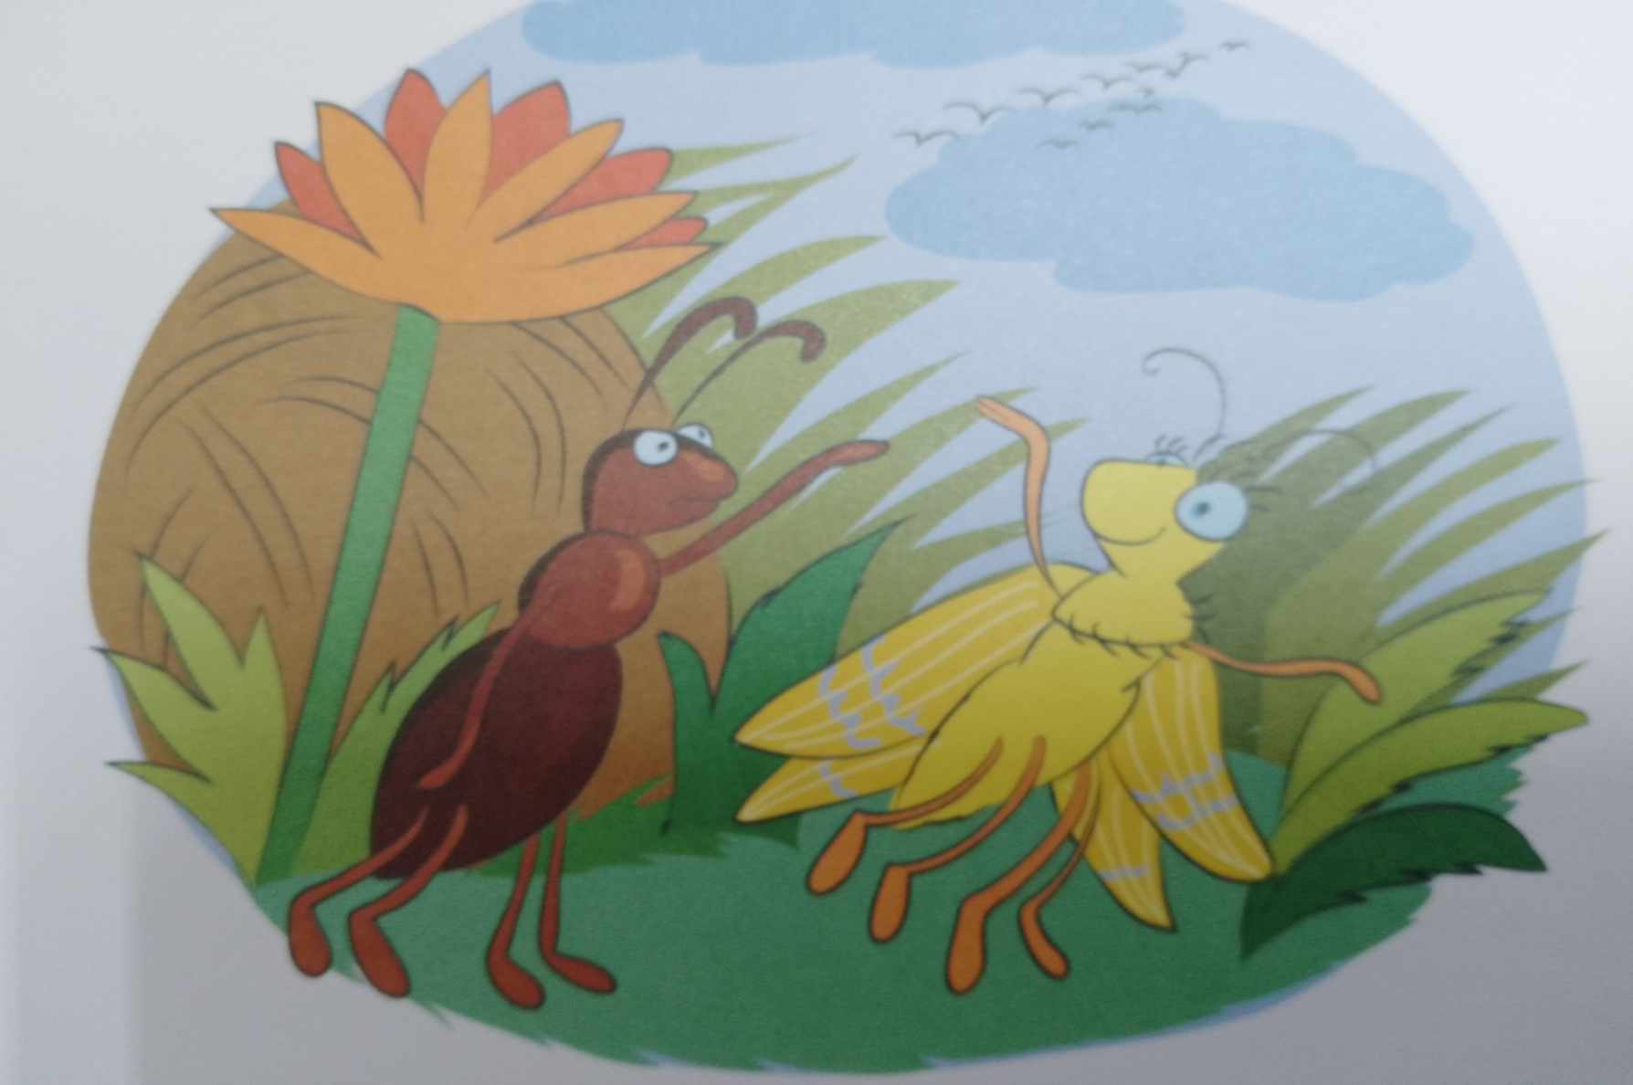
-Удавас соок кыш дүжер болгай, чоп чылыг уя тудуп албас сен? – деп, бир-ле хүн кымыскаяк оозун чемелеп-тир. -Думчукка тулганда, бызаа сугжу болгай. Ажырбас, хүнү кээрге, кыла тыртып алыр мен – деп, үзүт-ховаган сагыш човап турган эжин ыттан эрттирип каан.

Slide 9
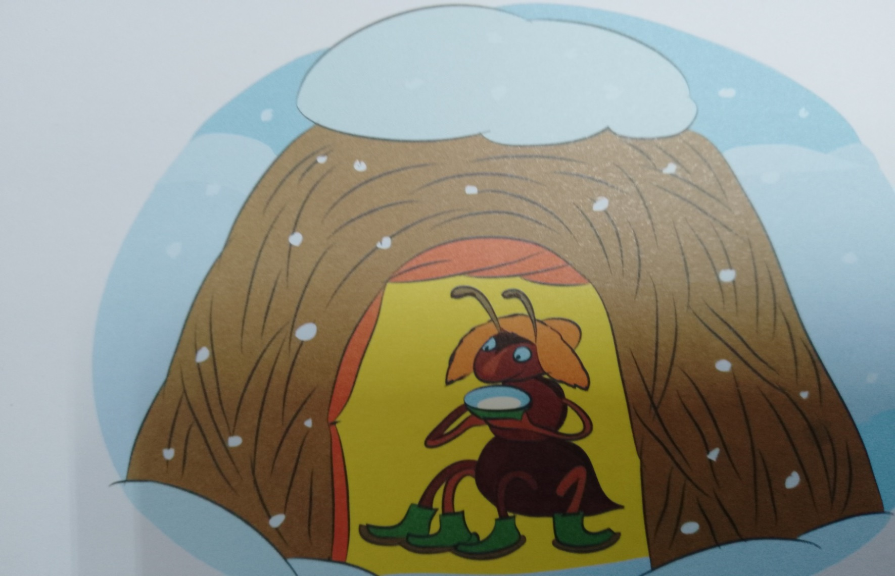
Чылыг хүннер-даа билдиртпейн эрткен, соок кыш-даа эжик, дүндүкте соктап келген.

Slide 10
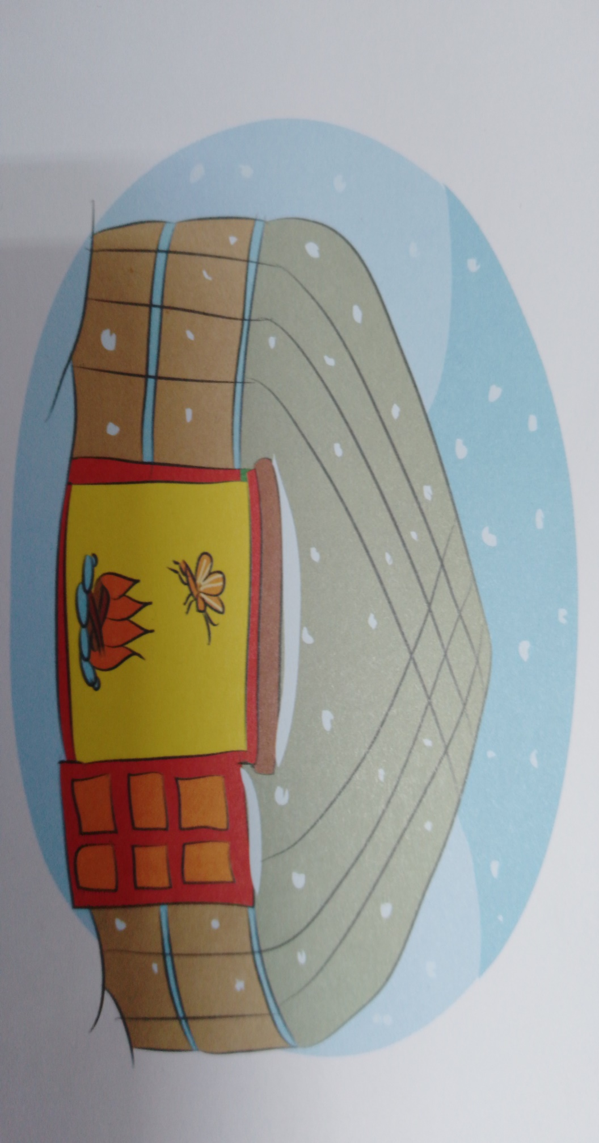
Хөөкүй үзүт-ховаган-даа доңуп-дожап, сириңейнип, кирер чер тыппайн, сылдырткайндыр ужуп, хып турар от-одагже, лаа-деңче сыңнып, чалгын-чакпазын өрттедип чоруур амытан болу берип-тир.

Slide 11
Айтырыгларга харыылаңар:
Тоолда чүү деп амытаннар бар-дыр?
Ховаган кандыг-дыр?
Кымыскаяк кандыгыл?
Оон кандыг үе дүжүп келген-дир?
Кымыскаяк кыжын каяа чурттап турган? А ховаган канчанганыл? Чугаалап көрүңерем

Slide 12
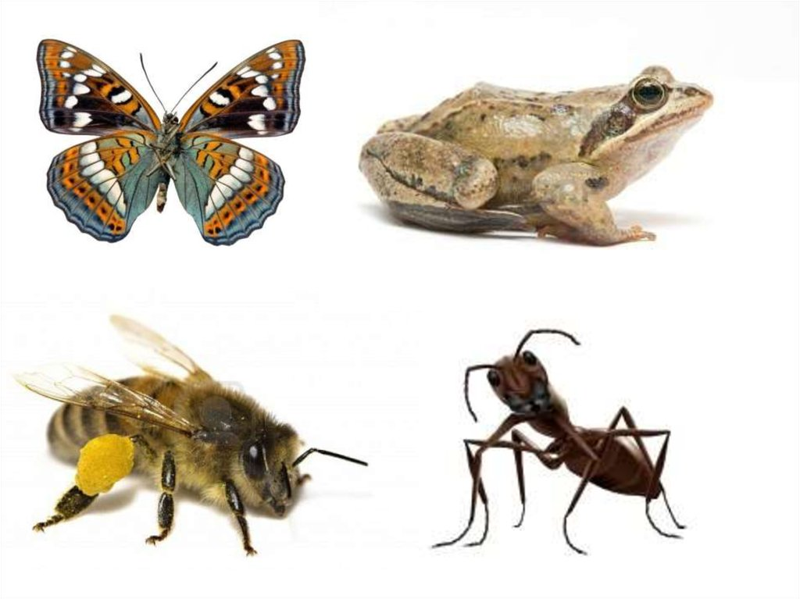
Оюн: «Дөрткү артык»

Slide 13
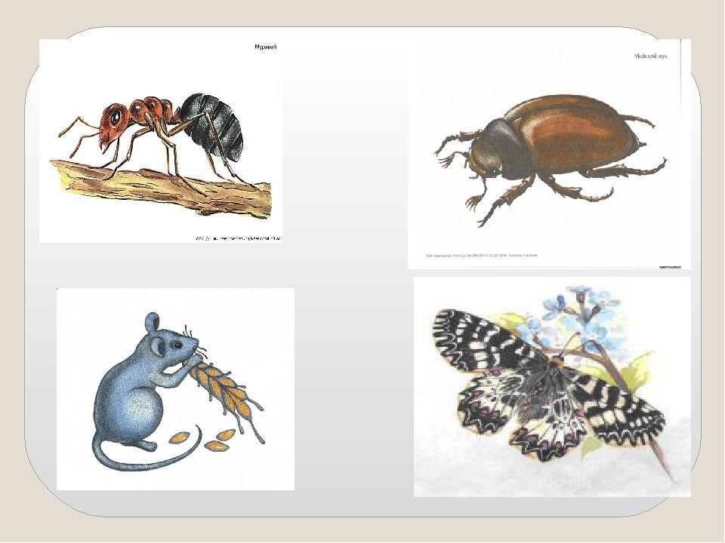

Slide 14
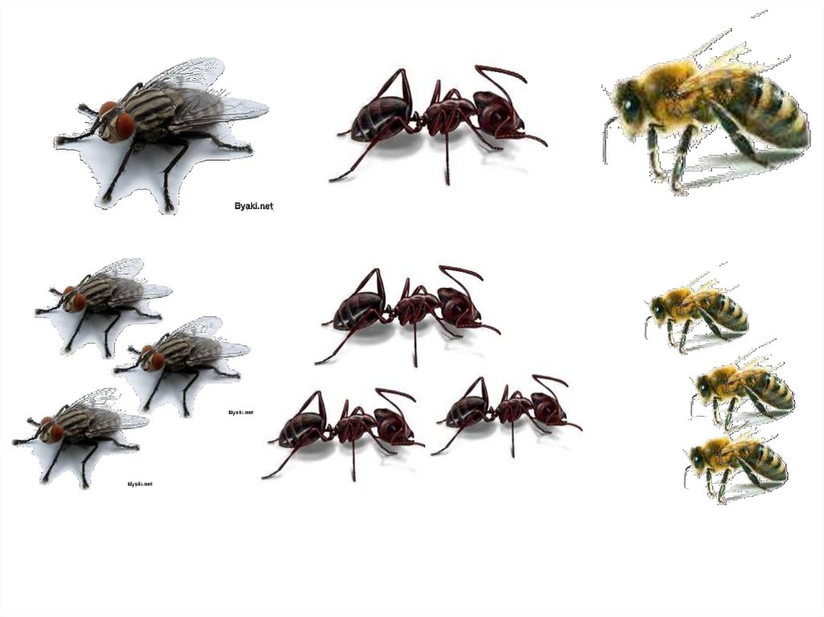
Оюн: «Чангыс - хой»

Slide 15
Четтирдим улуу-биле!

